Slide 1

Tema 6 – Reinforcement Learning, Deep Learning,…
Máster en Big Data
Data Science & Advanced Analytics
Montse Llos i Bombardó

Slide 2
0.- Recordatorio
Algoritmos supervisados de Clasificación
Metodología de trabajo
Algoritmos supervisados de Regresión
Algoritmos no supervisados
Clustering
Asociaciones
Outlier Detection
Notes:
Explicar en general qué son los supervisados, poner ejemplos si hace falta. Después se explica un ejemplo.

Slide 3
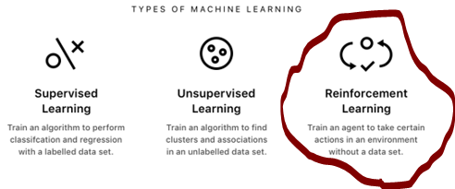
Data Science
1.- Reinforcement Learning
Notes:
El objetivo de este tema es que entiendan la diferencia entre supervisado y sin supervisión.

Slide 4

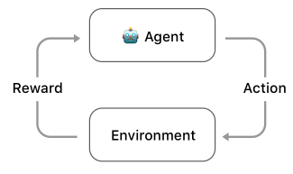


1.- Reinforcement Learning
¿Qué son?
El Aprendizaje por Refuerzo se basa en que un agente aprende a comportarse en un entorno realizando acciones y viendo los resultados.
¿Cómo trabajan?
Se basa en nuestro aprendizaje de experiencia natural
Si la respuesta es correcta hay premio
Si la respuesta es incorrecta hay castigo
Notes:
https://medium.freecodecamp.org/an-introduction-to-reinforcement-learning-4339519de419

Slide 5
1.- Reinforcement Learning
Algoritmos más usados
Markov Decision Process
Deep Reinforcement Learning (redes neuronales específicas para RL)
Casos de uso
Juegos
AlphaZero de Google DeepMind aprende ajedrez en 4h
Juega también a Go y Shogun
En robótica para aprender procesos sin programar específicamente
AutoML de Google usa RL para encontrar mejor modelo
Encontrar en medicina tratamientos más óptimos
SalesForce lo usa para hacer resúmenes automáticos de documentos
JPMorgan usa RL para ejecutar órdenes de negociación a la máxima velocidad y al mejor precio posible (LOXM)
Notes:
https://www.oreilly.com/ideas/practical-applications-of-reinforcement-learning-in-industry
SalesForce es software para gestión de clientes (CRM)

Slide 6
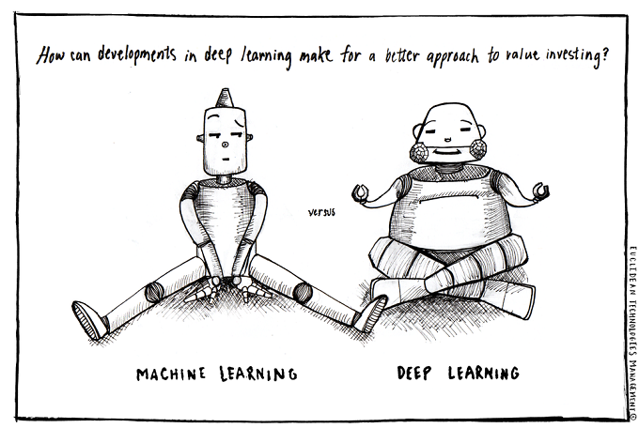
2.- Deep Learning

Slide 7
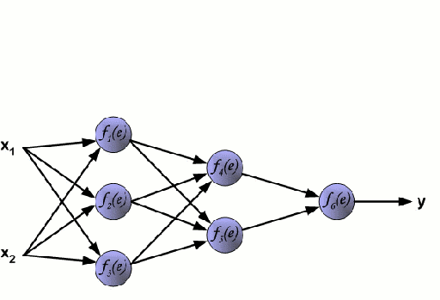
2.- Deep Learning
¿Qué es?
Son la evolución de las redes neuronales, con más capas (de ahí el término deep)
¿Por qué están de moda?
Mejor rendimiento en problemas distintos
Proceso de aprendizaje más sencillo (feature engineering)
El modelo puede ir aprendiendo indefinidamente

Slide 8
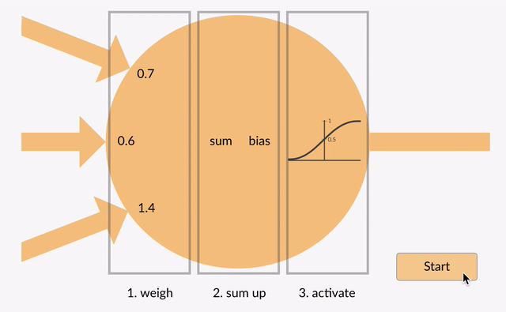
2.- Deep Learning

Slide 9
2.1.- Tipos de redes Deep Learning
Tipos de redes Deep Learning
Convolucionales (CNN o ConvNets) - Imágenes
Recurrentes (RNN) - NLP
LSTM (Long Short Term Memory) - Series temporales
De Reinforcement Learning - Juegos
Estructuras de datos
Tensores
Notes:
https://medium.com/machine-learning-for-humans/neural-networks-deep-learning-cdad8aeae49b
NLP: Natural Language Processing
Tensores: minut 3:10 i minut 4:40

Slide 10
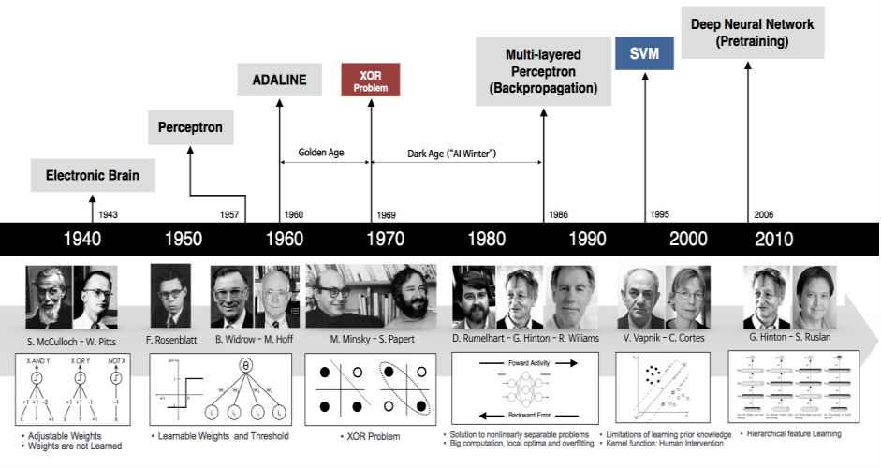
2.1.- Tipos de redes Deep Learning
Historia
Notes:
Les convolucionals ja van aparèixer el 1989, com Back Propagation
El 1990 el correu EEUU ja feia servir CNN per llegar codi ZIP de les cartes
LSTM, 1997
El 2012 hi ha un canvi a nivel de hardware, datasets, avenços algorítmics. 25 años atrás no se podía ejecutar una DL en un laptop

Slide 11
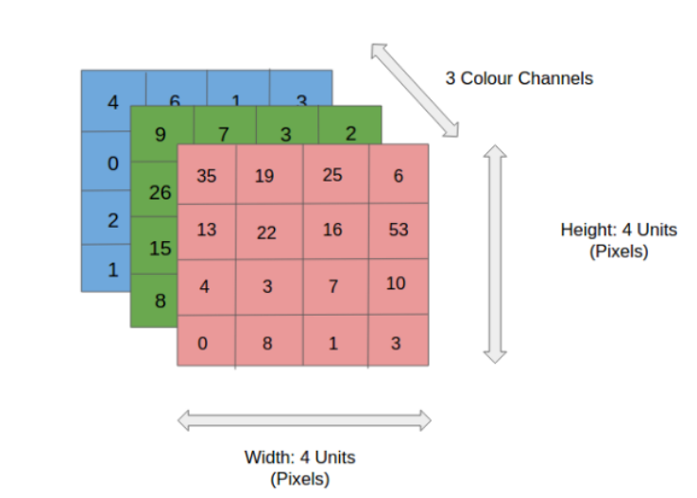
2.1.1.- Convolucionales
Para reconocimiento de imágenes (1998), basadas en como aprendemos a reconocer imágenes
Se organizan en 3 dimensiones: width, height and depth
Se componen de varias partes:
Feature Extraction Part
Not Fully Connected Layers
Classification Part
Fully Connected Layers
Notes:
https://medium.freecodecamp.org/an-intuitive-guide-to-convolutional-neural-networks-260c2de0a050
https://towardsdatascience.com/applied-deep-learning-part-4-convolutional-neural-networks-584bc134c1e2
Depth: RGB color
Feature Extraction Part: al igual que nosotros identificamos una zebra por las rayas, orejas y 4 patas

Slide 12
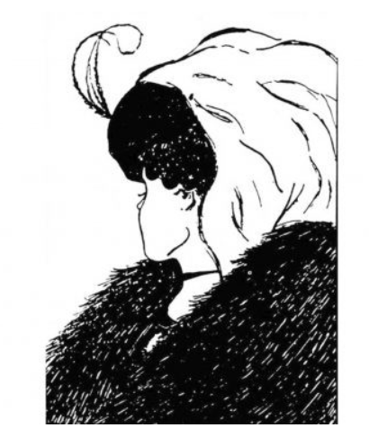
2.1.1.- Convolucionales
Notes:
Ves una joven mirando hacia atrás o una vieja mirando hacia abajo?

Slide 13

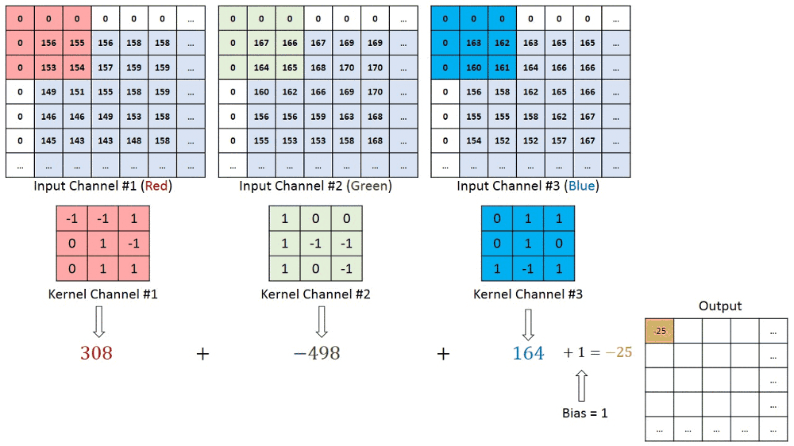
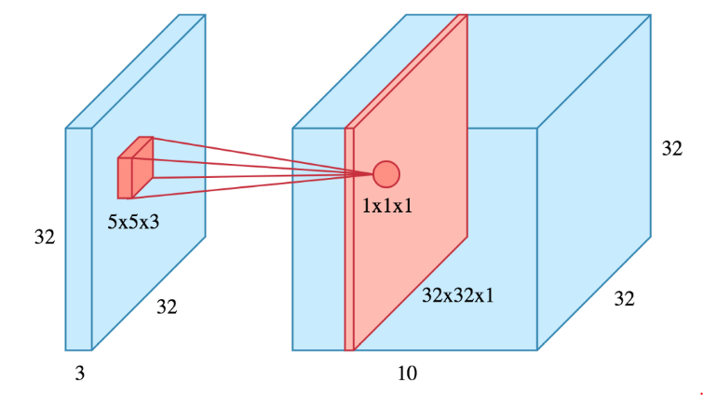
2.1.1.- Convolucionales
Feature Extraction Part
Capa de Convolution: filtraje
Captura las dependencias espaciales y temporales
Notes:
https://towardsdatascience.com/a-comprehensive-guide-to-convolutional-neural-networks-the-eli5-way-3bd2b1164a53
El kernel o filtro (normalmente de 3x3, aunque también de 5x5 o 7x7).Cada kernel nos ofrece características distintas de la misma imagen
En la parte Convolucional, para evitar linearidad, se acostumbra a usar la función relu como función de activación (no hay al final la suma que se ve en la imagen)
Stride 1 indica salto de casilla en casilla
Stride 2: indica saltar de 2 en 2 casillas (normalmente=2)
Padding: para hacerse más grande el casillero (añadiendo pixels con 0s) .Así mantenemos la misma medida (normalmente con padding
Función de activación: Relu normalmente

Slide 14
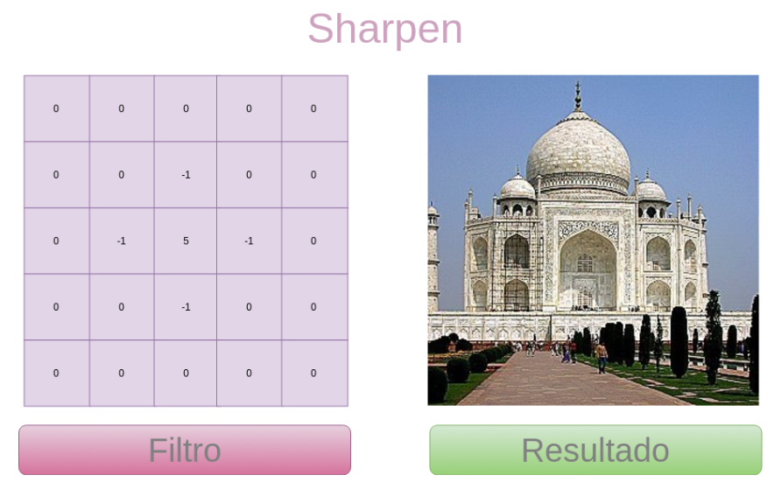
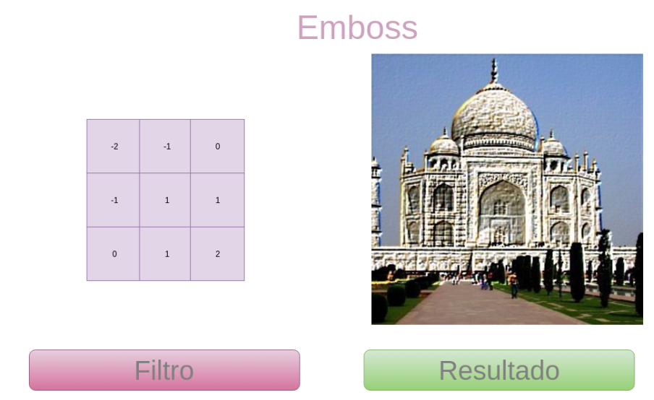
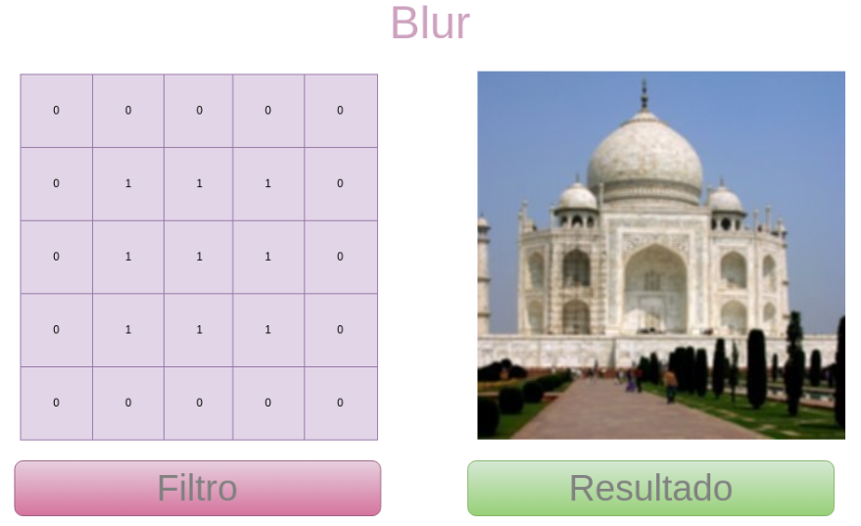
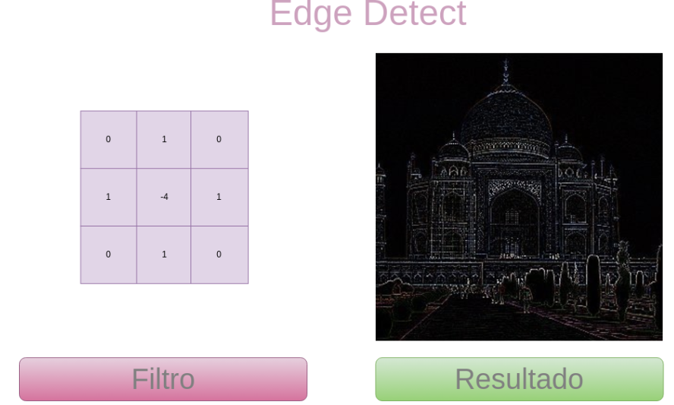
2.1.1.- Convolucionales
Feature Extraction Part – Filtros de Convolution
Notes:
https://medium.com/@jcrispis56/introducci%C3%B3n-al-deep-learning-parte-2-redes-neuronales-convolucionales-f743266d22a0

Slide 15
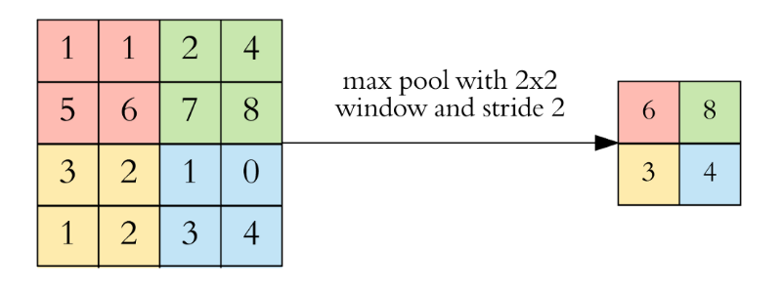
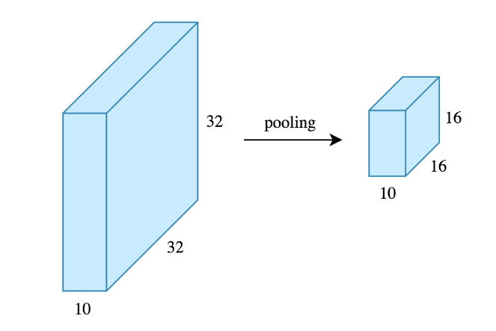
2.1.1.- Convolucionales
Feature Extraction Part
Capa de Pooling: reducción de dimensiones (weigth&height)
Disminuye la potencia computacional => disminuye medida
Extrae las características más dominantes
Notes:
https://towardsdatascience.com/a-comprehensive-guide-to-convolutional-neural-networks-the-eli5-way-3bd2b1164a53
En la parte Convolucional, para evitar linearidad, se acostumbra a usar la función relu como función de activación (no hay al final la suma que se ve en la imagen)
Stride 1 indica salto de casilla en casilla
Stride 2: indica saltar de 2 en 2 casillas

Slide 16
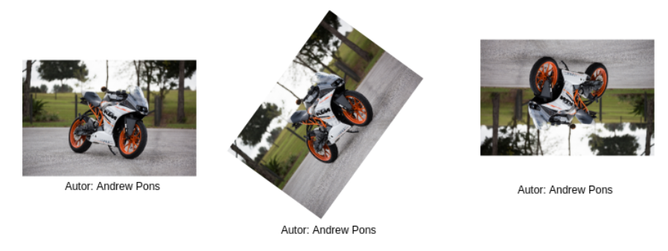

2.1.1.- Convolucionales
Feature Extraction Part - Pooling
Notes:
Pooling => Extraer las características más importantes

Slide 17
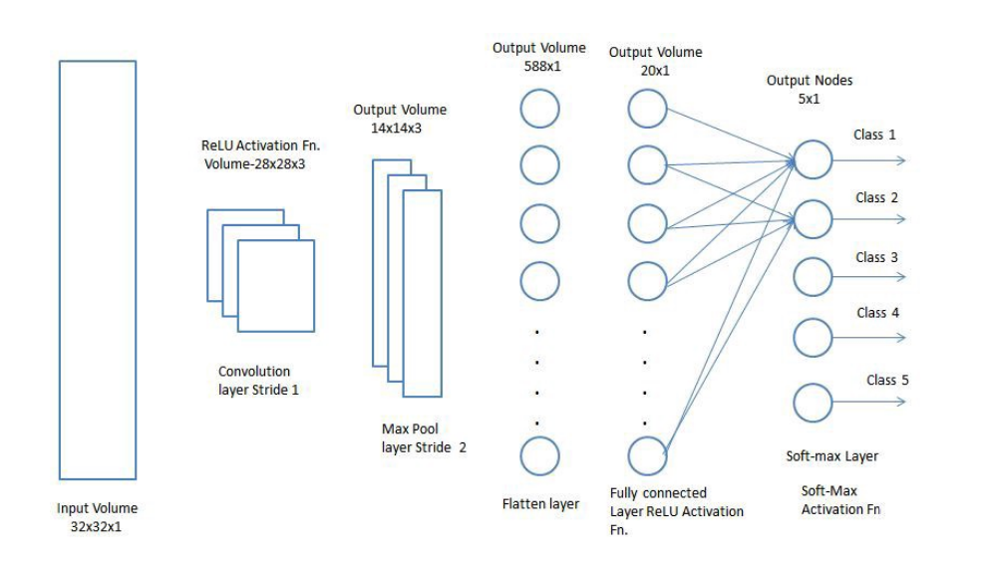
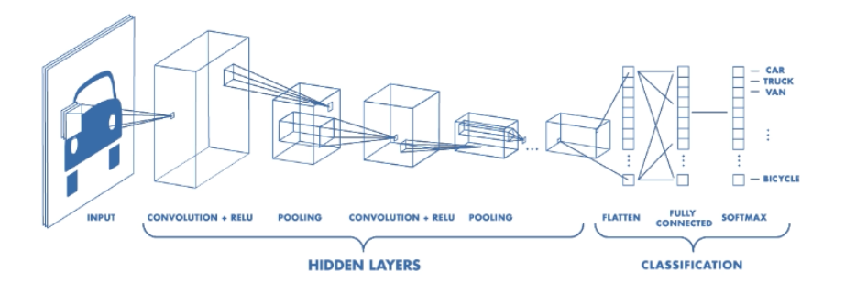
2.1.1.- Convolucionales
Arquitectura final
Notes:
588=14*14*3

Slide 18
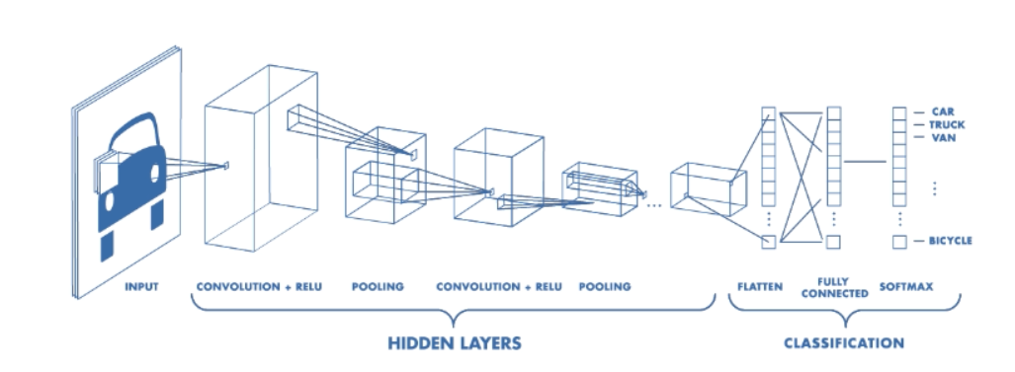
2.1.1.- Convolucionales
Arquitectura final
Notes:
588=14*14*3

Slide 19
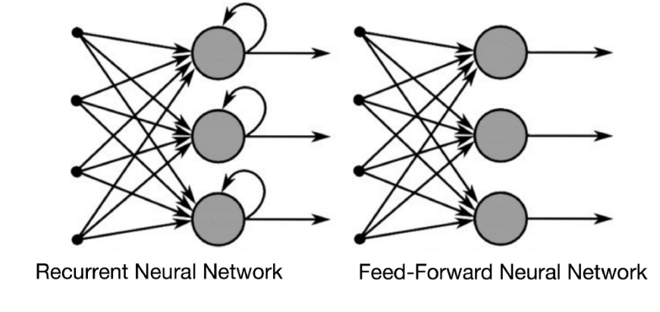
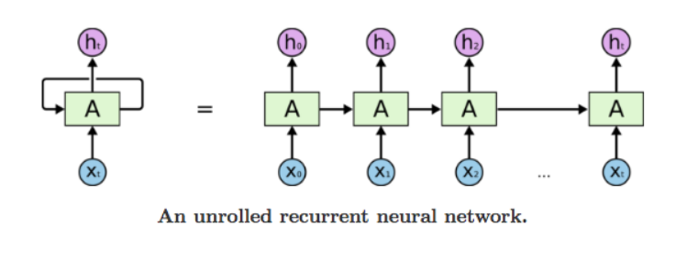
2.1.2.- Recurrentes
Para procesamiento de lenguaje natural (NLP) (1980) y otros casos donde sea necesario tener en cuenta una secuencia
“Tienen memoria”. Pueden predecir lo siguiente que vendrá
Use cases: Apple Siri y Google Search Voice
Notes:
https://medium.com/explore-artificial-intelligence/an-introduction-to-recurrent-neural-networks-72c97bf0912

Slide 20
2.1.3.- LSTM
Aprende dependencias a largo plazo (1997)
Soluciona el vanishing gradient de las RNN
Vanishing gradient: el gradiente es muy pequeño y el modelo deja de aprender o tarda mucho en aprender
Expande la memoria
Cada nodo es cerrado
Cada nodo decide si almacena o no información según importancia que le asigna a la información
La asignación de importancia se realiza a través de pesos, que también son aprendidas por el algoritmo.
Con el tiempo aprende qué información es importante y cuál no
Notes:
https://medium.com/explore-artificial-intelligence/an-introduction-to-recurrent-neural-networks-72c97bf0912
http://colah.github.io/posts/2015-08-Understanding-LSTMs/
Hay otro tipo de recurrentes como son las GRU

Slide 21
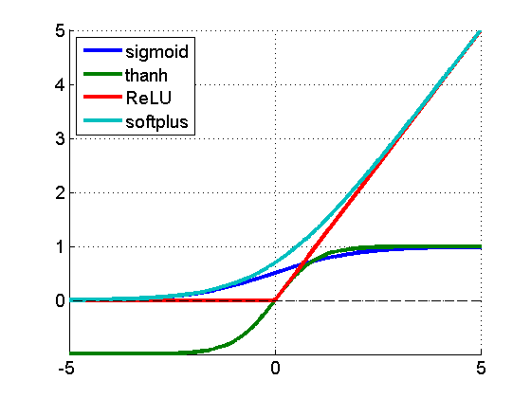
2.2.- Funciones de activación
Son las causantes de la no-linearidad de las redes neuronales
Tipos
Sigmoid
En output de clasificación
Step
Tanh
En capas intermedias
ReLU
En capas intermedias
Softplus
Softmax
Para output de multiple clasificación
Notes:
La ReLU se usa mucho para evitar overfitting

Slide 22
2.2.- Funciones de activación
No todas las capas necesitan la función de activación
Capa de entrada
Capas intermedias:
Por cada nodo, sumatorio de producto de inputs*peso + bias
Z= X*W+b
Función de activación
Capa de salida:
Por cada nodo, sumatorio de producto de inputs*peso + bias
Z= X*W+b
Si es método regresivo
1 único perceptron (sin función de activación)
Si es método clasificatorio binario
Función de activación: sigmoid
1 único perceptrón
Notes:
La ReLU se usa mucho para evitar overfitting

Slide 23
2.3.- Programación en DL: TensorFlow
TensorFlow
Desarrollado por Google Brain, es un software orientado a cálculo numérico (2017/02 es libre)
Reduce la difícil programación en C++ y CUDA (para GPU)
Use Cases:
Google Translation
Smart Reply
Lo usan: Uber y Airbnb
Google ha creado nuevos chips específicos para mejorar rendimiento de deep learning: TPUs (Tensor Processing Unit)
Entre 15 y 30 veces más rápido que CPU/GPU
Notes:
https://medium.com/@ricardo.guerrero/frameworks-de-deep-learning-un-repaso-antes-de-acabar-el-2016-5b9bf5b9f9af
https://www.paradigmadigital.com/dev/tensorflow-sera-futuro-la-inteligencia-artificial-segun-google/
Al inicio se programaba en C++ y CUDA (lenguaje de NVIDIA específico para GPU) - Las GPUs son CPUs diseñadas para procesar gráficos más rápidamente
Hace unos años Google se enfrentó a un problema relacionado con su asistente de voz. Si todos sus usuarios lo usaran durante tres minutos al día, habrían tenido que duplicar el número de servidorespara gestionar todo el sistema de machine learning que se utiliza para transformar la voz en texto. En lugar de comprar nuevos servidores, la compañía decidió crear un hardware dedicado especialmente a estas tareas.
Después aparecieron herramientas como TensorFlow y Keras
Explicar exemple de fer una paella per entendre-ho. A l’inici ho havies de fer tot tu: verdures, pescar, tallar,…
Després ja vas al super i pots comprar-ho ja tot tallat i congelat
Tercer pas (Keras) apareix el caldo de Paella facil
Keras y TensorFlow son de Google
CNTK (Cognitive Toolkit) es de Microsoft
Caffe es el más antiguo
Keras simplifica mucho la programación en Deep Learning
Tensorflow también ha creado un hard específico para TensorFlow: TPUs
Mirar a RM Update Model => Entrenament per estimar edat de les petxines
Tensorflow

Slide 24
2.3.- Programación en DL: TensorFlow
TensorFlow
Proves link
X1,X2: puntos verticals y horizontals de cada punto
Primer apartat
Començar amb 2 capes: 4+2
Treure 1 output
Treure 1 del mig
Quedar-se amb 3 I una sola capa => no és probl de deep learning
Espiral
Solució amb RELU I 6+4+4+2
Notes:
https://www.youtube.com/watch?v=ru9dXF04iSE

Slide 25
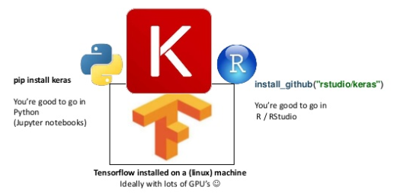
2.3.- Programación en DL: Keras
¿Qué es Keras?
Son unas APIs creadas en Google por François Chollet que facilitan la programación en Deep Learning.
Pueden funcionar sobre distintos motores de Deep Learning
Tensorflow
CNTK
Theano, Caffe,…
Corren tanto en CPUs como en GPUs y TPUs
Con mismo código
Se configura al instalar Keras
Las APIs de Keras se pueden usar en Python y R
Notes:
https://medium.com/@ricardo.guerrero/frameworks-de-deep-learning-un-repaso-antes-de-acabar-el-2016-5b9bf5b9f9af
https://www.paradigmadigital.com/dev/tensorflow-sera-futuro-la-inteligencia-artificial-segun-google/
Al inicio se programaba en C++ y CUDA (lenguaje de NVIDIA específico para GPU) - Las GPUs son CPUs diseñadas para procesar gráficos más rápidamente
Después aparecieron herramientas como TensorFlow y Keras
Explicar exemple de fer una paella per entendre-ho. A l’inici ho havies de fer tot tu: verdures, pescar, tallar,…
Després ja vas al super i pots comprar-ho ja tot tallat i congelat
Tercer pas (Keras) apareix el caldo de Paella facil
Keras y TensorFlow son de Google
CNTK (Cognitive Toolkit) es de Microsoft
Caffe es el más antiguo
Keras simplifica mucho la programación en Deep Learning
Tensorflow también ha creado un hard específico para TensorFlow: TPUs
Mirar a RM Update Model => Entrenament per estimar edat de les petxines

Slide 26
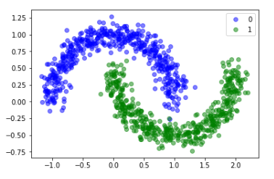
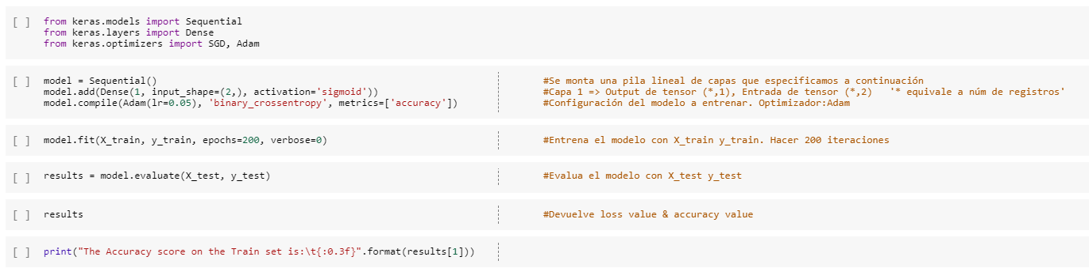
2.3.- Programación en DL: Keras. Práctica 6.1
Red neuronal programada con Keras para clasificación
Código completo

Slide 27
2.3.- Programación en DL: Keras. Práctica 6.2
Ejercicio. Con los mismos datos anteriores, vamos a montar una red de 3 capas
X₁
X₂
X₃
X₄
.
.
.
X_{n}
P₁₁
P₁₂
P₁₃
P₁₄
P₂₁
P₂₂
P₃₁
Input Make-moon
Data
Capa 1
+ tanh
Capa 2
+ tanh
Capa 3
+ sigmoid
Código completo
Notes:
https://medium.com/neuron4/introducci%C3%B3n-al-deep-learning-con-keras-b51c47560565

Slide 28
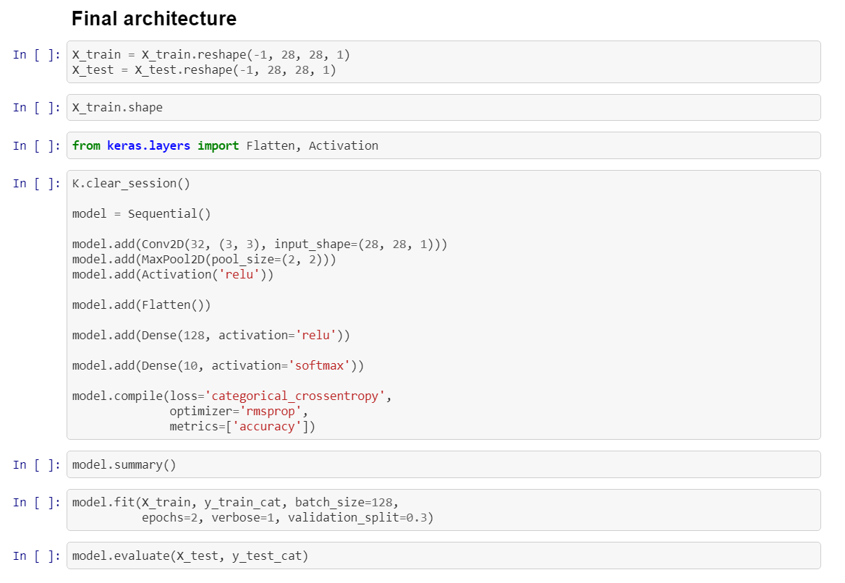
2.3.- Programación en DL: Keras
Ejemplo. Red Convolucional para reconocimiento de dígitos
https://www.kaggle.com/yassineghouzam/introduction-to-cnn-keras-0-997-top-6
Notes:
https://medium.com/neuron4/introducci%C3%B3n-al-deep-learning-con-keras-b51c47560565
https://www.kaggle.com/yassineghouzam/introduction-to-cnn-keras-0-997-top-6

Slide 29
2.4.- Otras redes
GAN – Gain Adversarial Networks
Para crear imágenes fake
https://poloclub.github.io/ganlab/
Notes:
https://medium.com/neuron4/introducci%C3%B3n-al-deep-learning-con-keras-b51c47560565
https://www.kaggle.com/yassineghouzam/introduction-to-cnn-keras-0-997-top-6

Slide 30
3.- Natural Language Processing (NLP)
¿Qué es?
NLP es un subcampo del Machine Learning centrado en conseguir que los ordenadores entiendan y procesen lenguajes humanos
Comprensión del lenguaje a nivel humano.
Llamado también Text Mining
Casos de uso
Traducción automática de idiomas
Comprensión semántica
Síntesis de textos
Sentiment analysis
Notes:
https://towardsdatascience.com/an-easy-introduction-to-natural-language-processing-b1e2801291c1

Slide 31
3.- Natural Language Processing (NLP)
Estructurar el texto para obtener conocimiento
Obtención de tokens – palabras
Transformación a lower/upper case
Filtraje de tokens por su longitud
Filtraje stopwords
Eliminación de palabras irrelevantes (determinantes, conjunciones,…)
Normalmente se dan en forma de diccionario
Reemplazo de palabras
Sinónimos
Stem
Quitar sufijos del token (o quedarse con raíz)
n-grams terms
Unión de tokens seguidos (2,3,…) para crear significado
Contabilización de cada grupo de términos
Notes:
https://www.youtube.com/watch?v=IvEr4cTozuc

Slide 32
3.- Natural Language Processing (NLP)
Formas de contabilizar los tokens
Term Occurrences
Contabiliza el número de veces que sale cada token en un texto o documento
Binary Term Occurrences
Indica si aparece o no un token en un texto o documento
Term Frequencies (TF)
El ratio de ocurrencia de cada token sobre el total de tokens del document
El resultado se normaliza diviendo el ratio por el TF del documento
Inverse Document Frequency (IDF)
Considerar cada token relativo al total de documentos y no al document donde aparece
TF-IDF
TF*IDF
Notes:
https://community.rapidminer.com/discussion/46333/term-frequencies-and-tf-idf-how-are-these-calculated

Slide 33
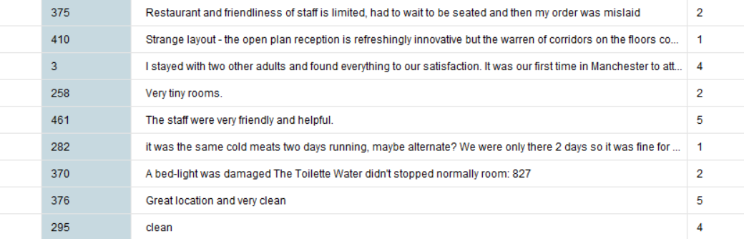
3.- NLP: Práctica 6.3
Ejemplo. Sentiment Analysis. Práctica 6.3
Una cadena hotelera quiere clasificar automáticamente los comentarios de los clientes en las redes sociales
Disponemos de una clasificación de comentarios con una nota de 1 a 5 sobre la experiencia en el hotel
5 mejor nota / 1 peor nota
Queremos usar estos comentarios ya clasificados como referencia para clasificar automáticamente los nuevos comentarios que vayan llegando
Notes:
Sentiment Analysis – RapidMiner
Instalar Extensiones Text Processing & Web Mining
En Python: https://www.analyticsvidhya.com/blog/2018/02/the-different-methods-deal-text-data-predictive-python/

Slide 34
3.- NLP en Python
Librerías
nltk
La más popular
spaCy
Soporta más de 50 idiomas
gensim
Topic Modelling usando algoritm LDA
No accessible a tokenización
Y otras como pattern, textblob,…
Notes:
https://medium.com/analytics-vidhya/top-5-natural-language-processing-python-libraries-for-data-scientist-32463d36feae

Slide 35
4.- Resumen
Reinforcement learning
Aprendizaje basado en prueba/error
Uso principal en juegos
Deep learning
Redes neuronales con varias capas
Resuelven problemas supervisados de clasificacion y regression
Con gran cantidad de datos o sin relación lineal
Útil para tratamiento de imágenes, texto, video
Tensorflow / Keras
Natural Language Processing
Estructuración del texto antes de aprendizaje
Notes:
https://towardsdatascience.com/an-easy-introduction-to-natural-language-processing-b1e2801291c1

